Slide 1
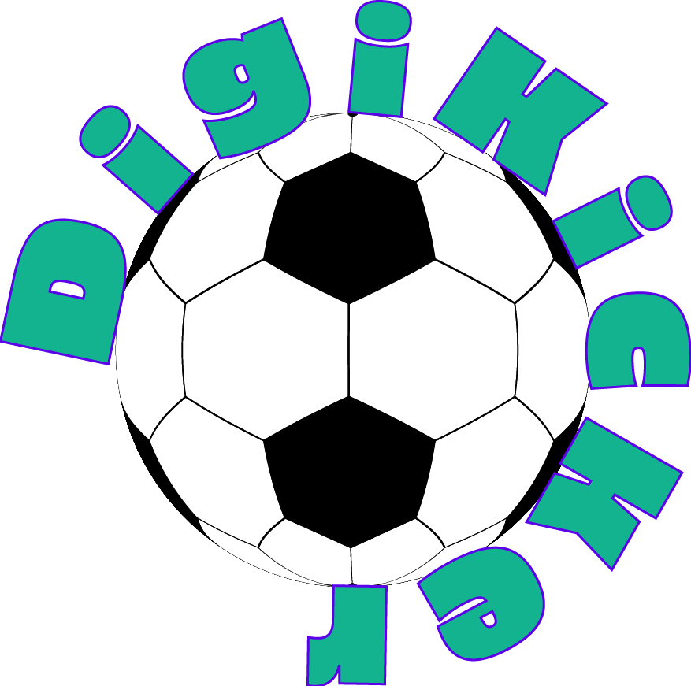
DigiKicker – Digitalisierung eines Tischfußballtisches
Luan Lanzmaier
André Rath
Nikita Schaar
08.04.2026
Betreuer/in: Günther Hutter, Thomas Messner
Firmenpartner: HTL Leoben

Slide 2
Agenda
3D-Modellierung: Erstellung der Assets in Blender
Asset-Optimierung: Polygonreduktion & Performance
Texturierung: Erstellung und Baking von Texture Maps
Engine-Integration: Import und Prüfung in Godot
Multiplayer-Konzept: Recherche und theoretische Ausarbeitung

Slide 3
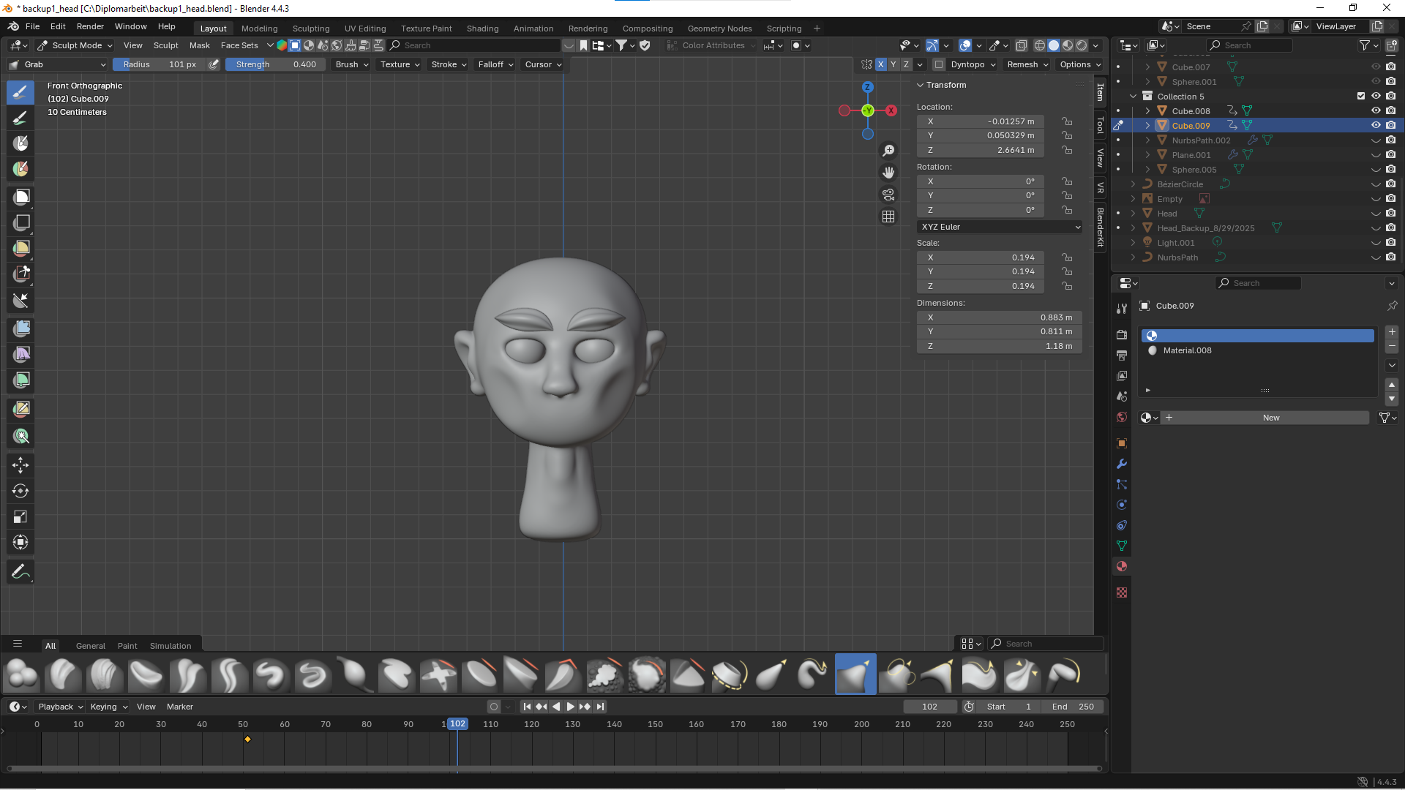
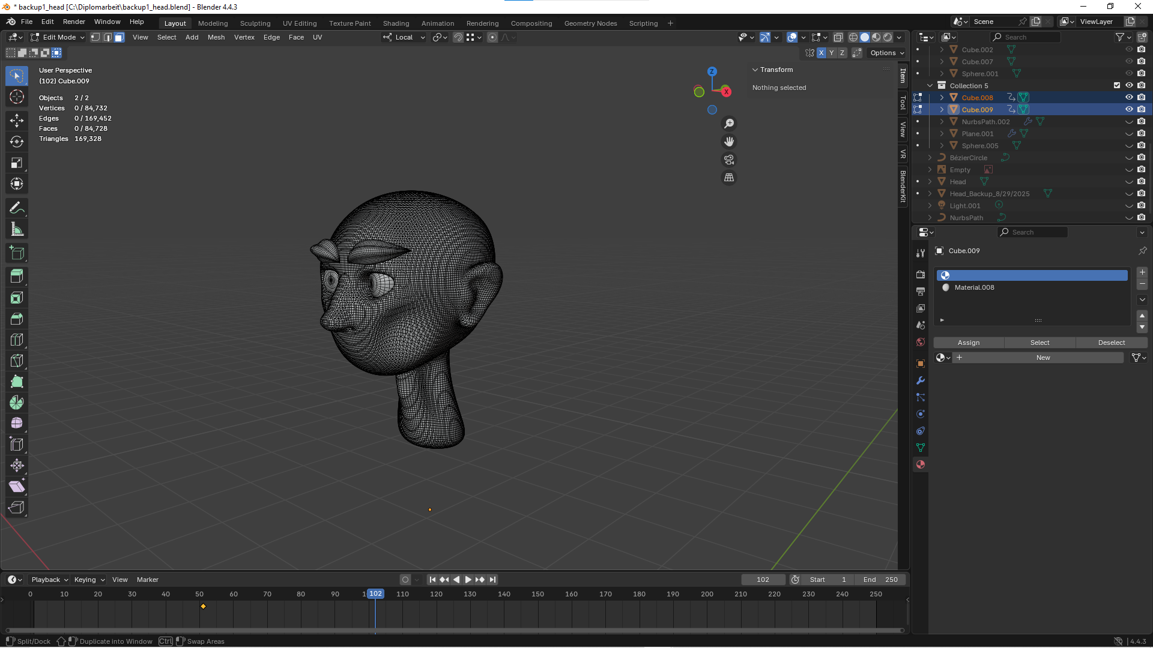
Erstellung der Assets
Referenzanalyse
Reale Tischfußballfiguren betrachtet
Proportionen, Farben, Körperbau übernommen
Grundmodellierung
Low-Poly-Modell erstellt
Basisform grob mit Sculpt-Tools angepasst
Detailmodellierung
Subdivision Surface für feinere Geometrie
Sculpting für Details, Formen und Strukturen
Feinjustierung
Polygone optimiert
Topologie überprüft und angepasst

Slide 4
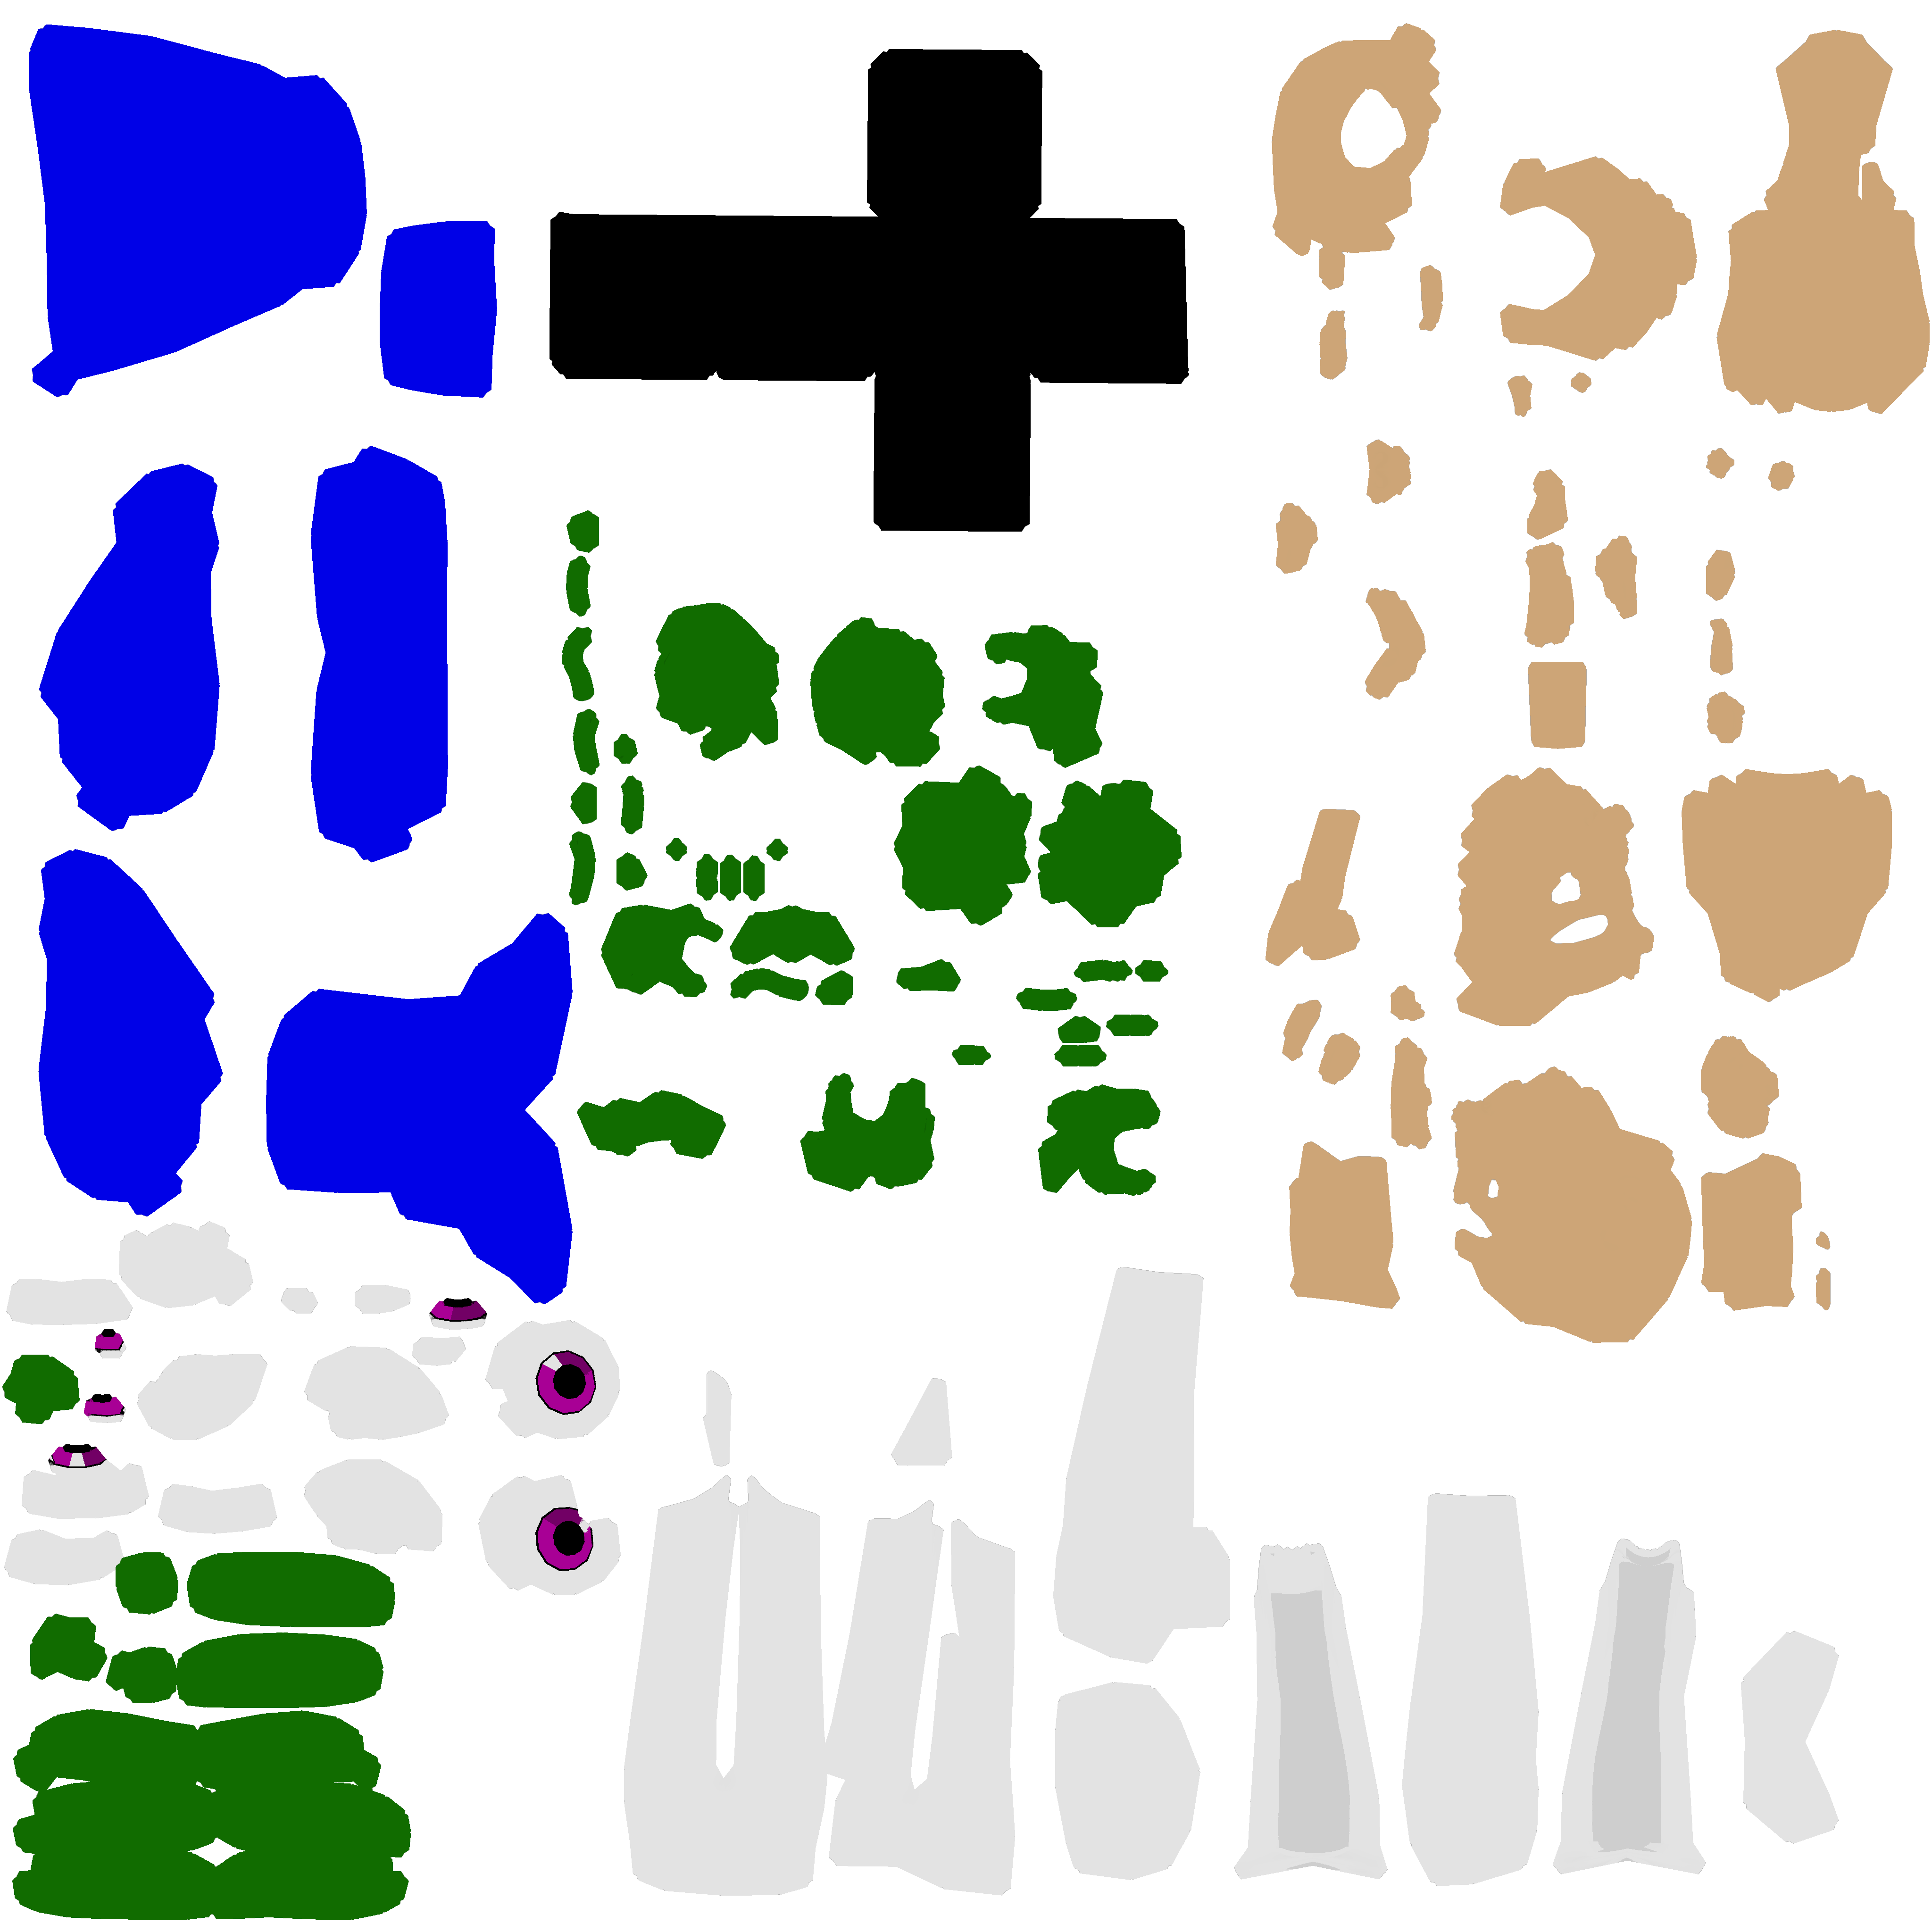
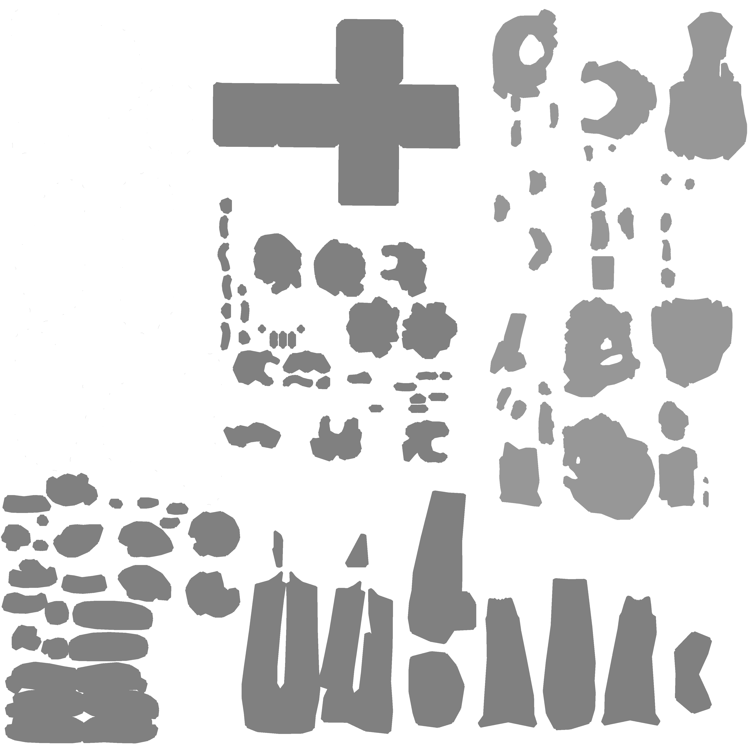
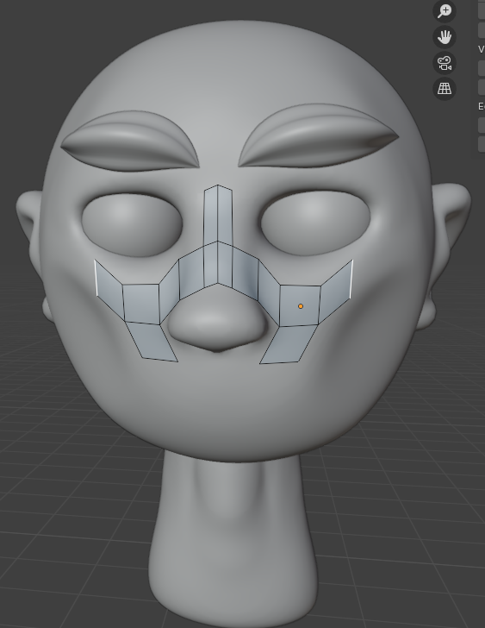
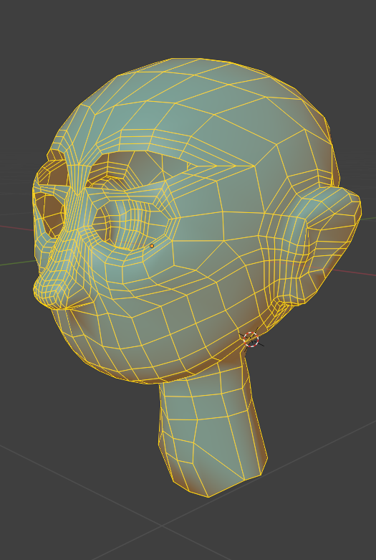
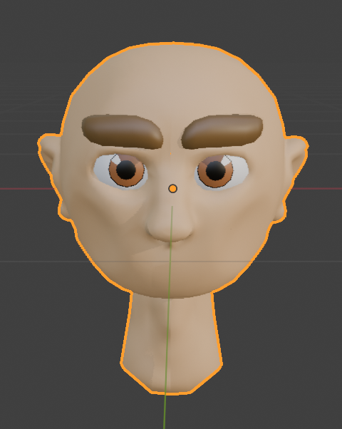
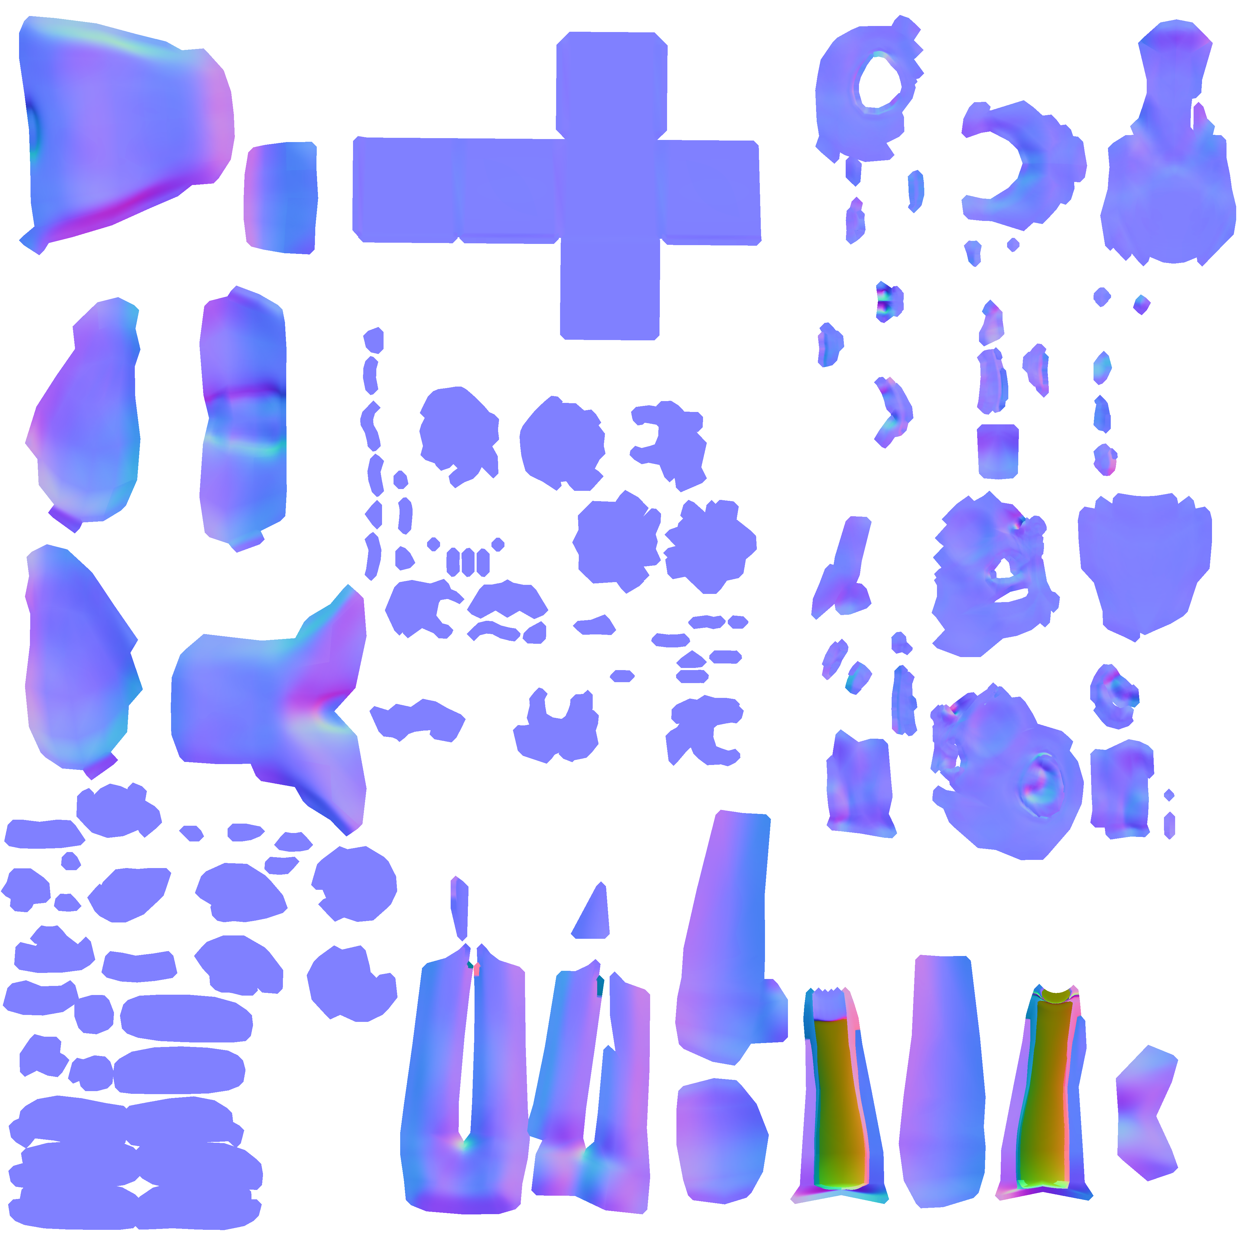
Asset-Optimierung
Methoden der Asset-Optimierung
Retopology – Reduktion der Polygonanzahl bei gleicher Form
Normal-Map – "Illusion" einer High-Poly-Version
Texture-Atlas – Minimierung von Materialien

Slide 5
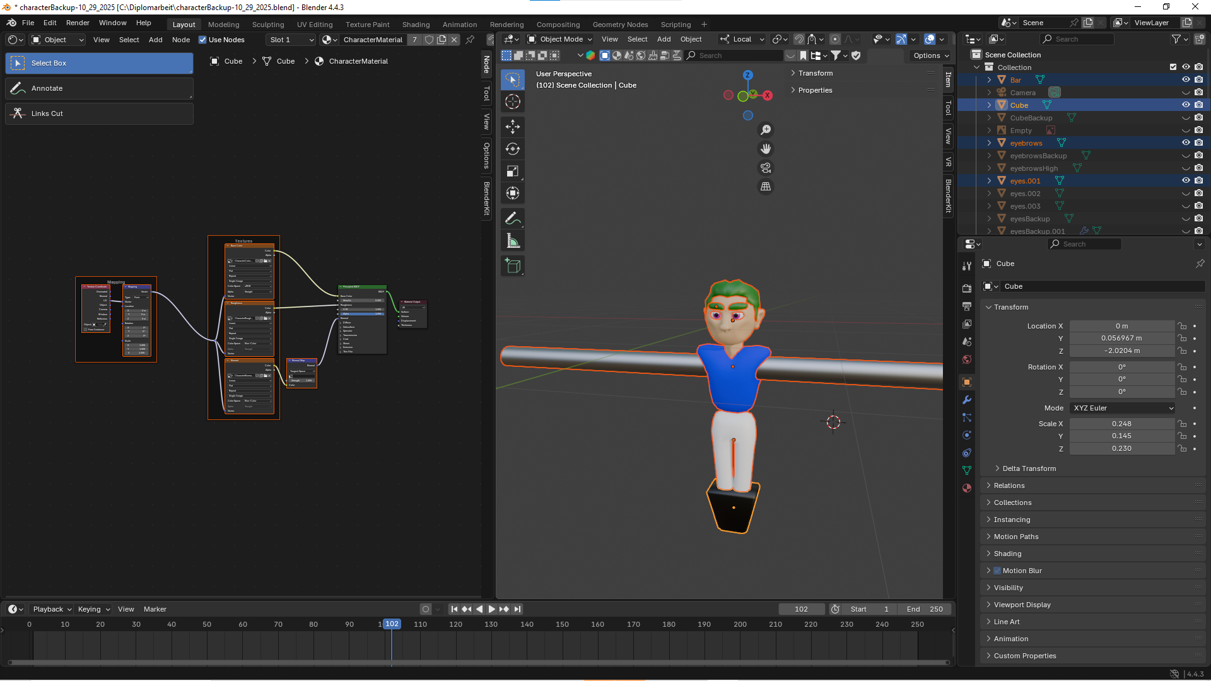
Erstellung und Baking von Texture Maps
Im Projekt verwendete Texture Maps
Normal Map
Diffuse Map
Roughness Map
Emission Map - später wieder verworfen
Anwendung und Prozess in Blender
Im Shader Editor - als Image-Texture darstellbar
Beim Baken - Details via UV-Map auf PNG übertragen
Speicherbar als PNG-Datei

Slide 6
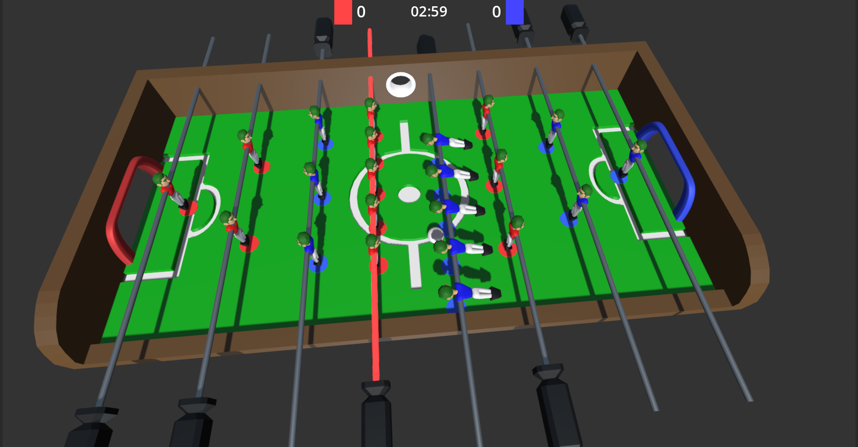
Engine-Integration
Export in die Godot-Engine
Mesh als GLB exportieren → direkt in Godot verwendbar
Vererbte Scenes (TSCN) für Skriptanbindung erstellen
Collision-Shapes für Assets erstellen
Assets in Simulation einbinden, Physik testen
Dimensionen und Positionen anpassen
Prüfpunkte der Assets
Sichtprüfung im Editor: Texturen, Normal Maps, Materialien
Performance / Framerate testen
Animationen und Interaktionen prüfen
Sicherstellen, dass Texturen korrekt gebaked und UV-mapped sind

Slide 7
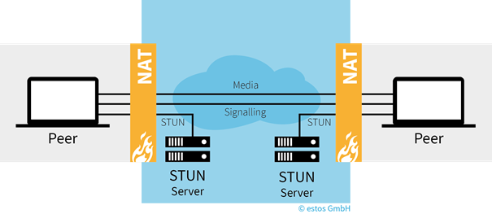
Multiplayer-Konzept
Auswahl eines Verbindungsmodells
Peer-to-Peer
Dedicated Server
Warum Peer-to-Peer?
WebRTC ermöglicht direkte P2P-Verbindungen
Echtzeitkommunikation zwischen Spielern
UDP für schnellen Datenaustausch
Einfach in Godot zu implementieren
Verbindungsaufbau von WebRTC
ICE – funktioniert mit STUN/TURN Server
STUN: ermittelt öffentliche IP des Geräts
TURN: Relay, wenn direkte Verbindung nicht möglich

Slide 8
Herausforderungen & Lösungen
Dimensionen in Godot anpassen
Problem: Dimensionen ließen sich zunächst nicht in Godot anpassen
Lösung: Mit GetAabb() Bounding-Box abfragen → Dimensionen korrekt skalieren
Texturen verschmieren auf den Assets
Problem: Texturen verschmierten auf Assets
Lösung: UV-Map manuell angepasst
Tischplatte importieren
Problem: Gesamtes Modell verursachte Fehler in Godot
Lösung: Komponenten (Boden, Wände, Tore) einzeln importiert

Slide 9
Vielen Dank für Ihre
Aufmerksamkeit!
Luan Lanzmaier
André Rath
Nikita Schaar
08.04.2026
Betreuer/in: Günther Hutter, Thomas Messner
Firmenpartner: HTL Leoben

